Slide 1
Сложение и вычитание дробей с одинаковыми знаменателями

Slide 2

$\frac{2}{9}$
$\frac{5}{9}$
$\frac{7}{9}$
$\frac{2}{9}$ + $\frac{5}{9}$ = $\frac{2+5}{9}=\frac{7}{9}$

Slide 3
Чтобы сложить две дроби с одинаковыми знаменателями, нужно сложить их числители, а знаменатель оставить прежним.
В буквенном виде, это правило записывают так:
$\frac{a}{c}$ + $\frac{b}{c}$ = $\frac{a+b}{c}$

Slide 4
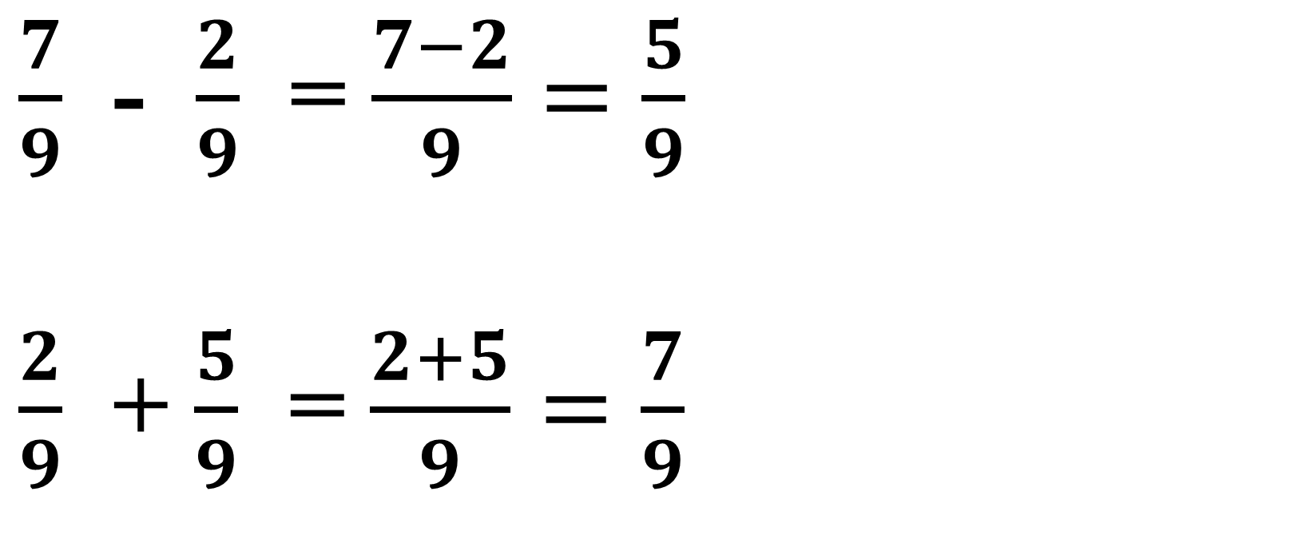
$\frac{7}{9}$ - $\frac{2}{9}$ = $\frac{7−2}{9}=\frac{5}{9}$
$\frac{2}{9}$ + $\frac{5}{9}$ = $\frac{2+5}{9}=\frac{7}{9}$

Slide 5
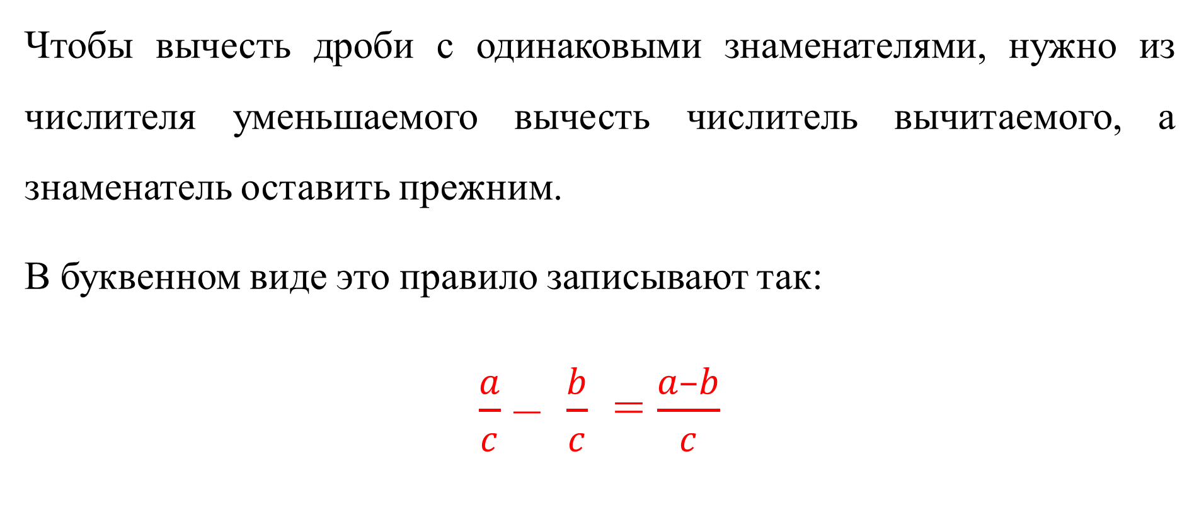
Чтобы вычесть дроби с одинаковыми знаменателями, нужно из числителя уменьшаемого вычесть числитель вычитаемого, а знаменатель оставить прежним.
В буквенном виде это правило записывают так:
$\frac{a}{c}$ – $\frac{b}{c}$ = $\frac{a–b}{c}$

Slide 6
Задание 1. На выполнение домашнего задания по математике Вася потратил 32 минуты. Решение задачи заняло у него $\frac{3}{8}$ потраченного времени, а решение уравнения – $\frac{2}{8}$ потраченного времени. Сколько минут потратил Вася на решение задачи и уравнения?

Slide 7
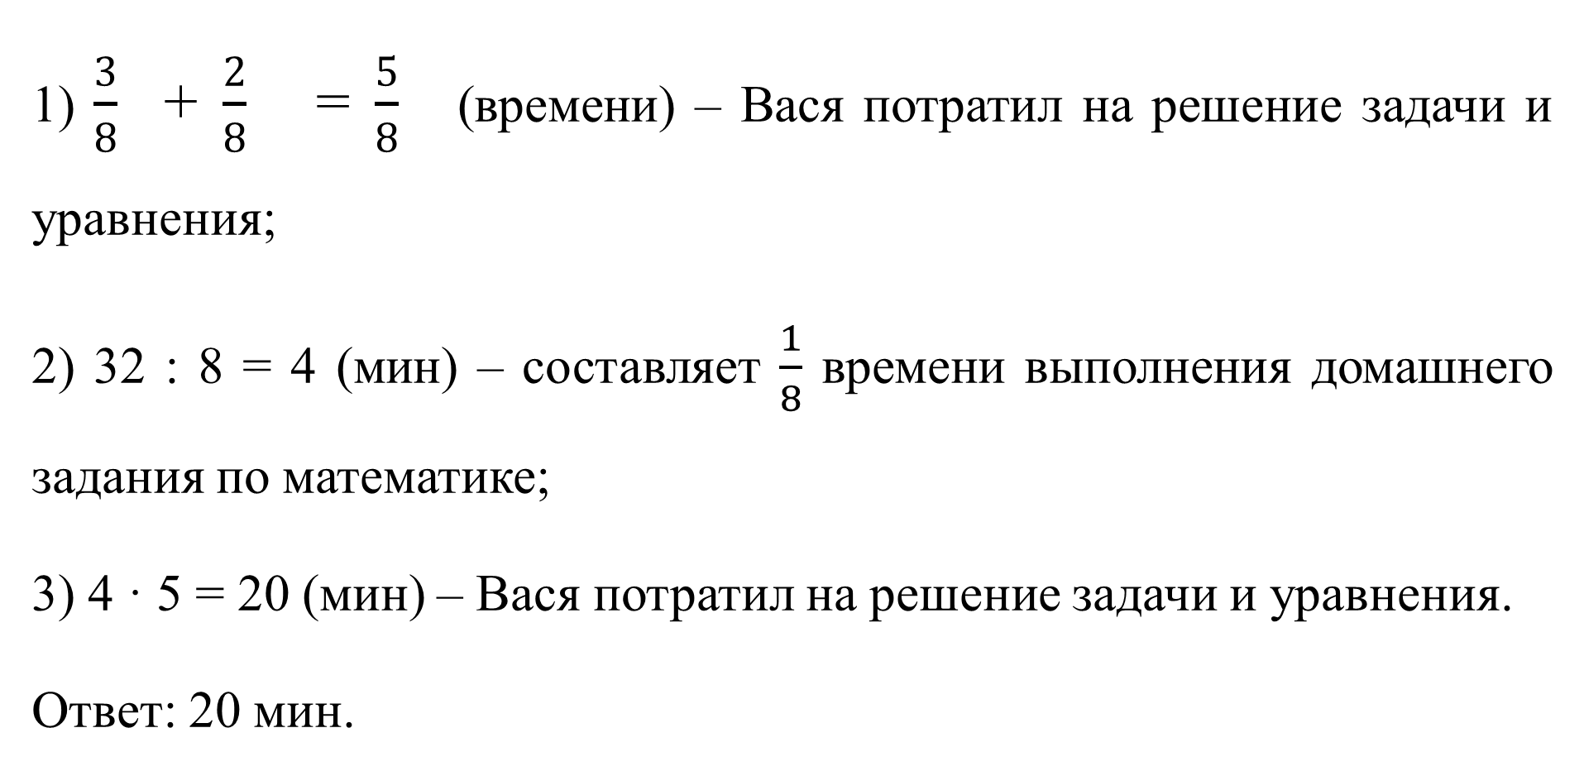
1) $\frac{3}{8}$ + $\frac{2}{8}$ = $\frac{5}{8}$ (времени) – Вася потратил на решение задачи и уравнения;
2) 32 : 8 = 4 (мин) – составляет $\frac{1}{8}$ времени выполнения домашнего задания по математике;
3) 4 · 5 = 20 (мин) – Вася потратил на решение задачи и уравнения.
Ответ: 20 мин.

Slide 8
Задание 2. Выполните действия:
1) $\frac{5}{19}$ + $\frac{6}{19}$ = ?
2) $\frac{7}{13}$ – $\frac{4}{13}$ = ?
3) $\frac{19}{25}$ + $\frac{4}{25}$ – $\frac{22}{25}$ = ?
4) $\frac{34}{39}$ – $\frac{15}{39}$ – $\frac{8}{39}$ = ?

Slide 9
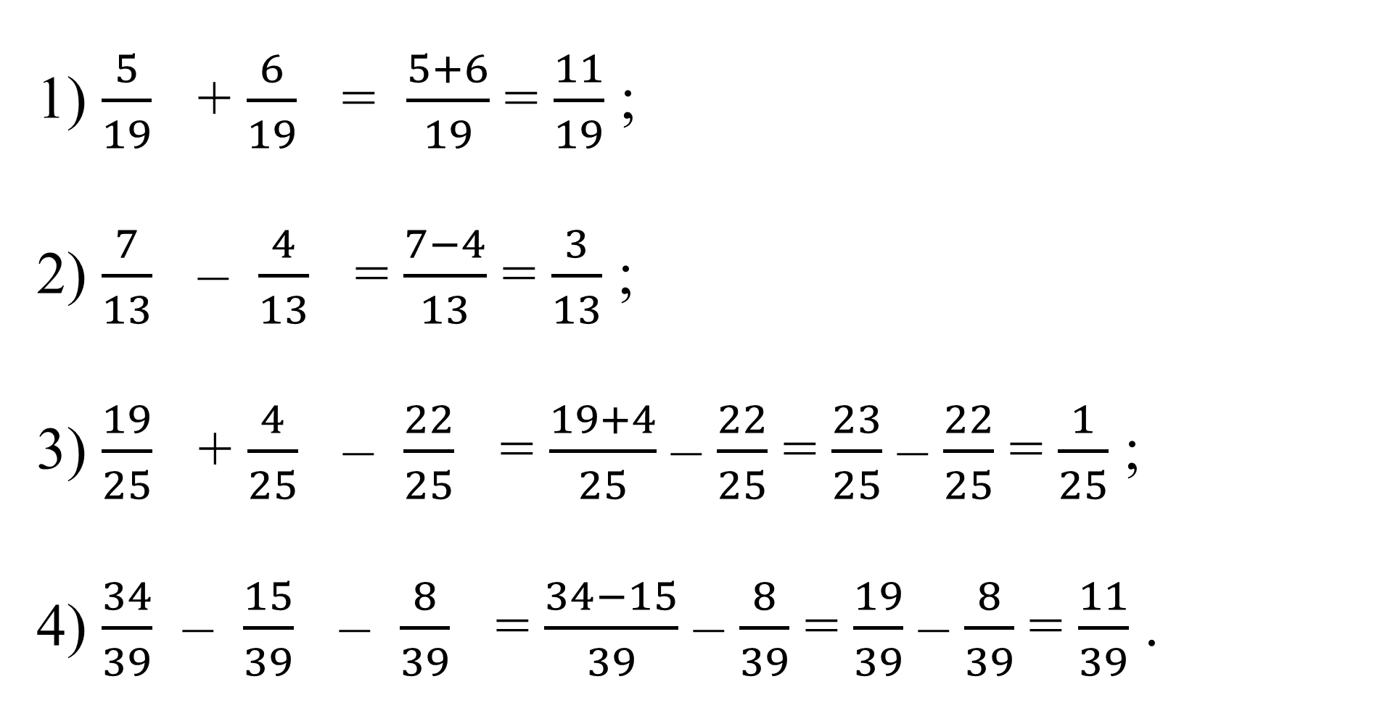
1) $\frac{5}{19}$ + $\frac{6}{19}$ = $\frac{5+6}{19}$ = $\frac{11}{19}$ ;
2) $\frac{7}{13}$ – $\frac{4}{13}$ = $\frac{7−4}{13}$ = $\frac{3}{13}$ ;
3) $\frac{19}{25}$ + $\frac{4}{25}$ – $\frac{22}{25}$ = $\frac{19+4}{25}$ – $\frac{22}{25}$ = $\frac{23}{25}$ – $\frac{22}{25}$ = $\frac{1}{25}$ ;
4) $\frac{34}{39}$ – $\frac{15}{39}$ – $\frac{8}{39}$ = $\frac{34−15}{39}$ – $\frac{8}{39}$ = $\frac{19}{39}$ – $\frac{8}{39}$ = $\frac{11}{39}$ .

Slide 10
Задание 3. Решите уравнение:
1) $\frac{4}{15}$ + х = $\frac{11}{15}$ ;
2) $\frac{16}{25}$ – х = $\frac{9}{25}$ ;
3) х – $\frac{4}{35}$ = $\frac{12}{35}$ .

Slide 11
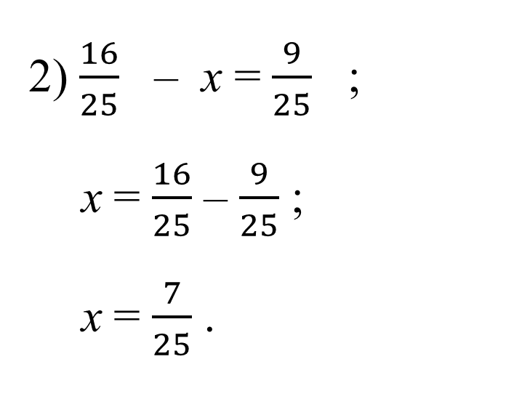

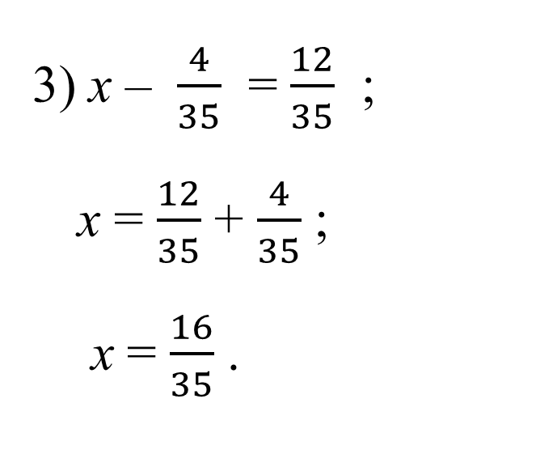
1) $\frac{4}{15}$ + х = $\frac{11}{15}$ ;
х = $\frac{11}{15}$ – $\frac{4}{15}$ ;
х = $\frac{7}{15}$ .
2) $\frac{16}{25}$ – х = $\frac{9}{25}$ ;
х = $\frac{16}{25}$ – $\frac{9}{25}$ ;
х = $\frac{7}{25}$ .
3) х – $\frac{4}{35}$ = $\frac{12}{35}$ ;
х = $\frac{12}{35}$ + $\frac{4}{35}$ ;
х = $\frac{16}{35}$ .

Slide 12
Домашнее задание:
Параграф 27
№ 743, № 747

